Slide 1
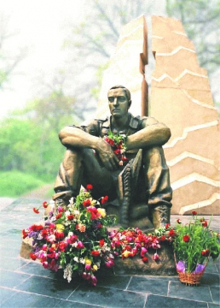
Жить - чтобы помнить!
Воинам - афганцам,
нашим землякам
посвящается

Slide 2
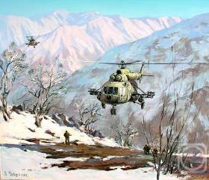
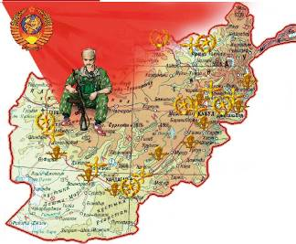
Афганистан-ты боль моей души...

Slide 3
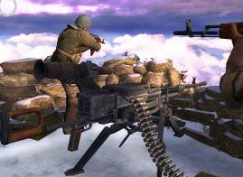
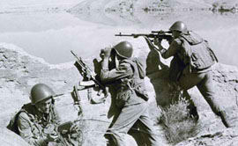
Афганская война продолжалась с 25 декабря 1979 до 15 февраля 1989 года, то есть 2 238 дней. 25 декабря 1979 года в 7 часов утра в районе города Термеза два понтонно-мостовых полка начали наводить понтонный мост.

Slide 4
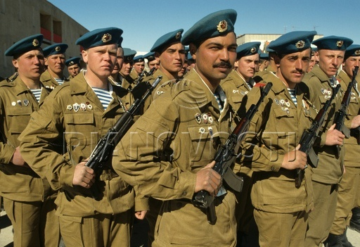
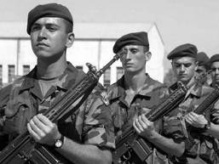
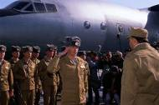
Дыханьем смерти опалила Зловещая война. Афган.
Два года боевые; Как испытание на прочность - Моя нелегкая судьба.

Slide 5
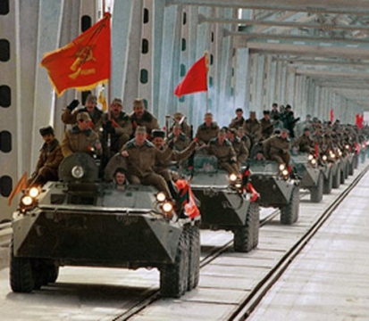
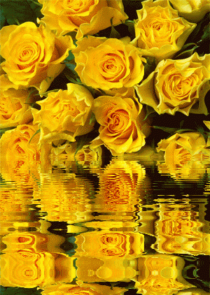
Через эту войну прошло 700 тысяч человек,
среди которых были 30% украинцев.
Через "Афган" прошли и наши земляки.

Slide 6
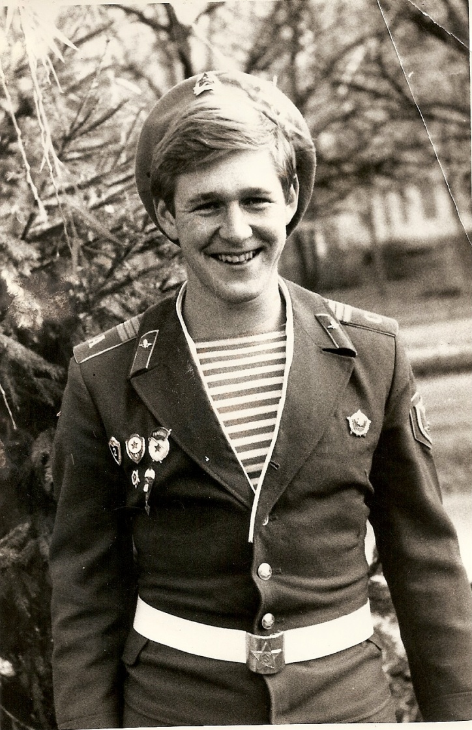
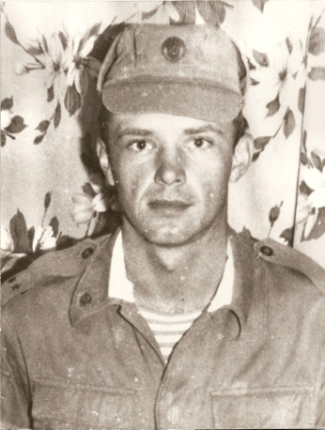
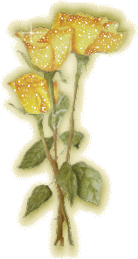
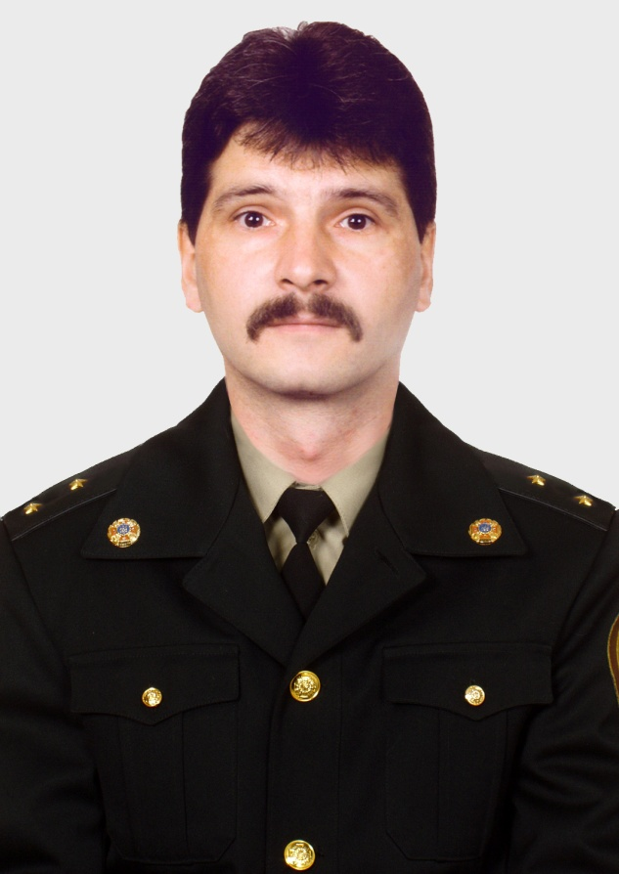
Васильев Александр
Вишняк Геннадий
Горовой Сергей

Slide 7
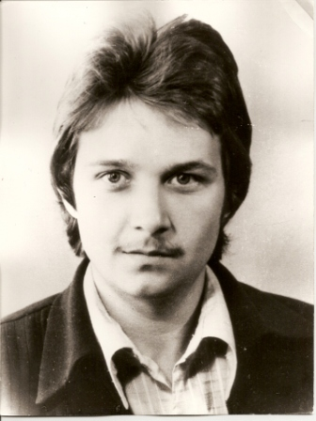
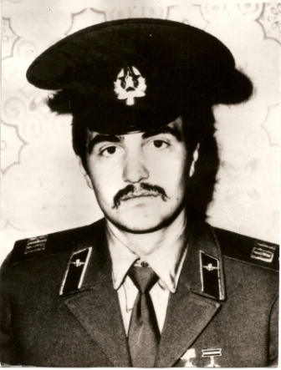
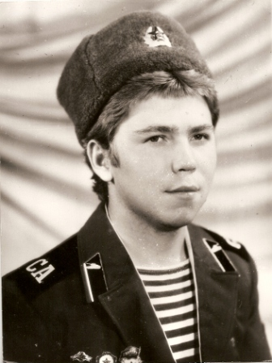
Дроздов Владимир
Коваль Олег
Кузюков Игорь

Slide 8
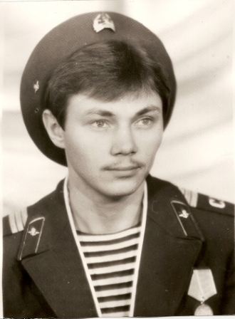
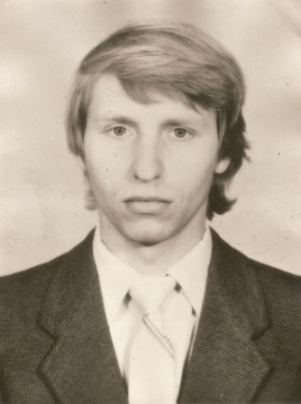
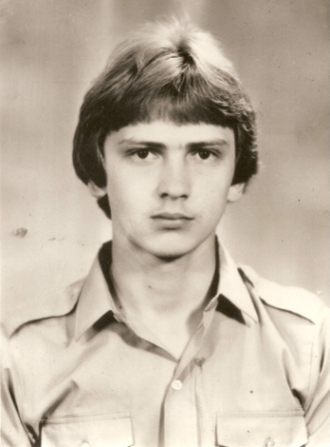
Пекарский Анатолий
Пошелюк Игорь
Спиридонов Владимир

Slide 9
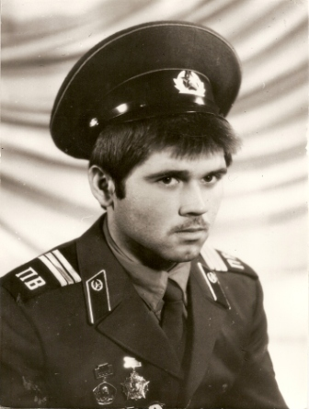
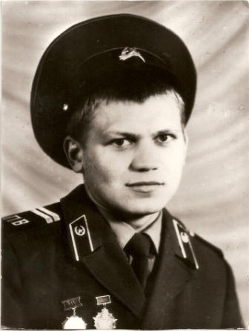
Черненко Сергей
Шовкун Анатолий

Slide 10
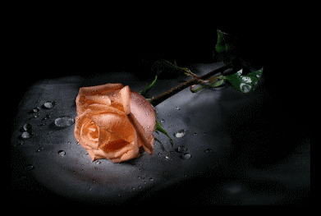
Война нас не жалела, не щадила
Парней безусых в восемнадцать лет.
Но только вычеркнуть из памяти забыла
Всех тех друзей, кого сегодня нет.

Slide 11
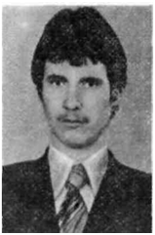
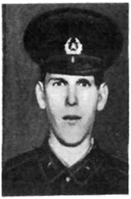
Погибли и наши земляки
Рычков Олег
Заика Сергей

Slide 12
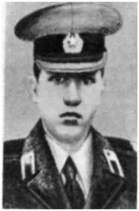
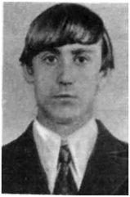
Куприянец Олег
Кажанов Юрий

Slide 13
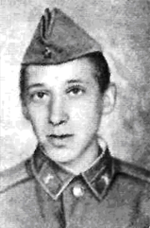
«Я не знаю,
кому и зачем это нужно,
Кто послал их на смерть
не дрожащей рукой,
Только так бесполезно,
так зло и не нужно
Опускали их в
вечный покой».
Андрущук Мирослав

Slide 14
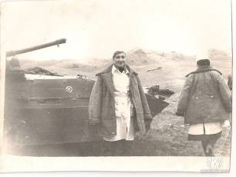
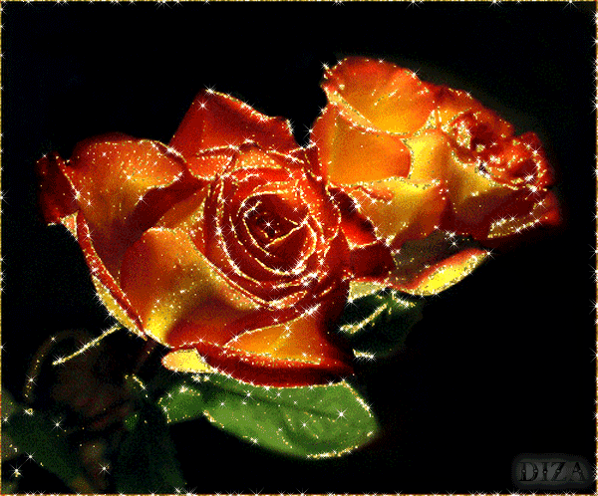
Над солдатом склонилась в тревоге сестра,
Он молчит, даже стона нет сутки.
В медсанбат поступил он из боя вчера
Весь изранен, оторваны руки.
У нее на ресницах слезинки дрожат,
Вот сорвутся горячи каскадом.
Шевельнул вдруг губами молчавший солдат,
Прошептал ей: «Сестренка, не надо.
Я все выдержу, только не надо мне слез,
Плачь не плачь, а не вырастут руки.
Я тебе подарю миллион алых роз
За твои сострадания и муки.
Я тебе подарю миллион алых роз,
Но не так, как художник принцессе.
Соберу их в букет, пусть достанет до звезд,
Пусть рождается новая песня».
Медсестра свои слезы смахнула тайком
И к бинтам приложилась губами:
«Поправляйся, родной, ну а розы потом
Вечной песней останутся с нами…

Slide 15
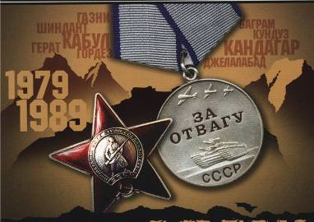
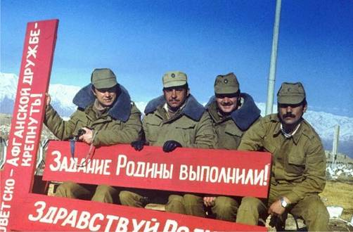
Домой!

Slide 17
Ну, что ж ребята, нальём бокалы за тех парней,
Кто отдал жизни во имя счастья чужих людей.
Кто не увидел за цинком гроба родную мать.
За тех, ребята, кому досталось - в земле лежать!

Slide 18
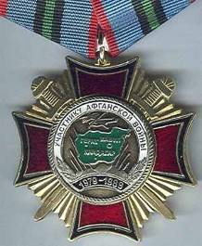
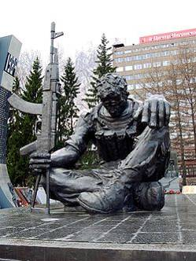
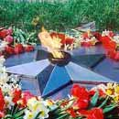
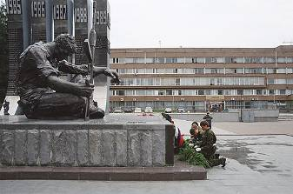

Slide 19
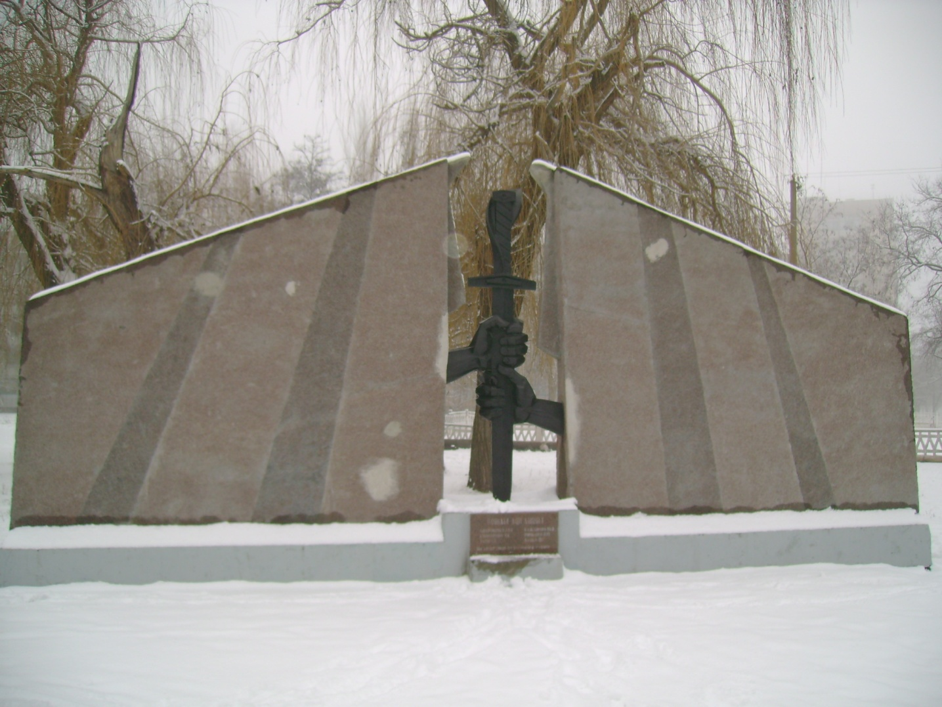
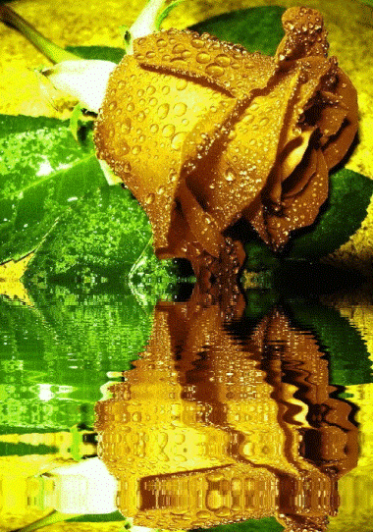
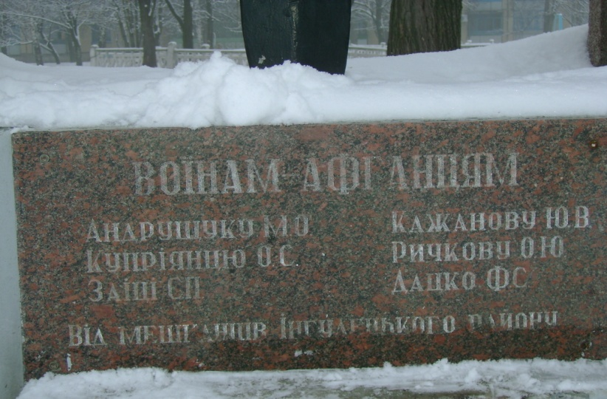
Мы живем, чтобы помнить!

Slide 20
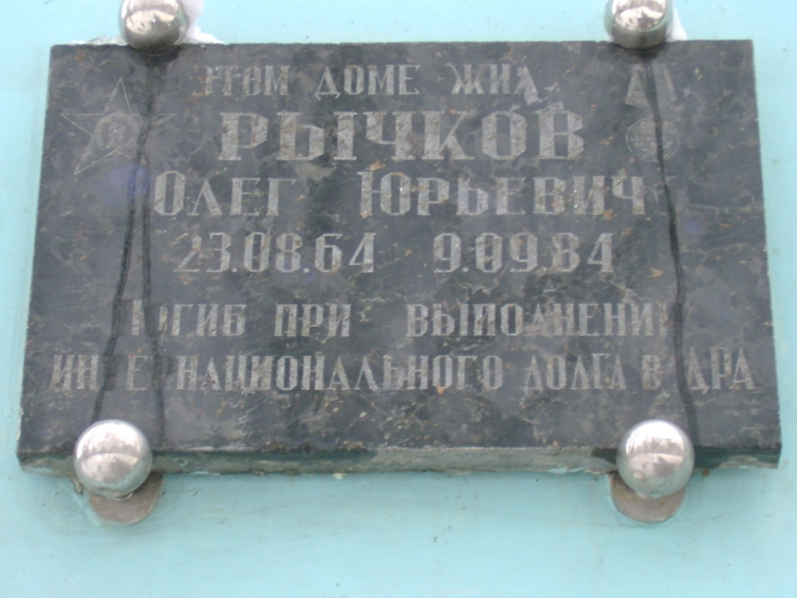
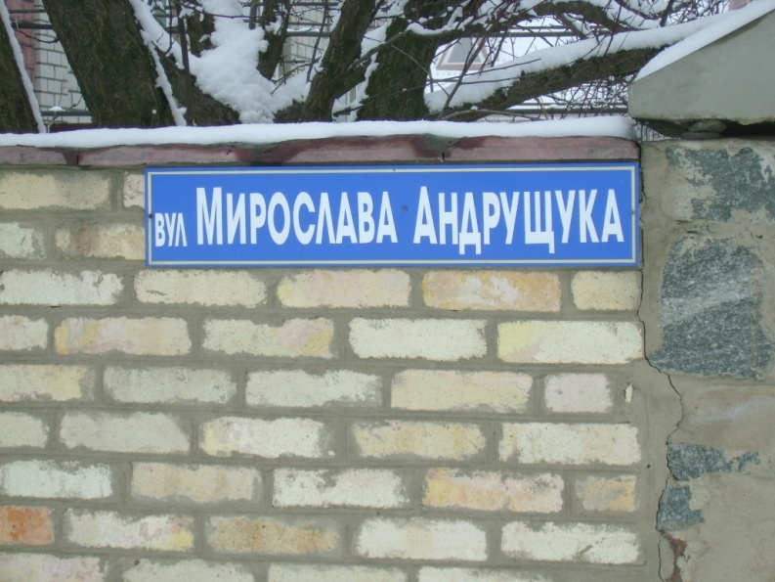
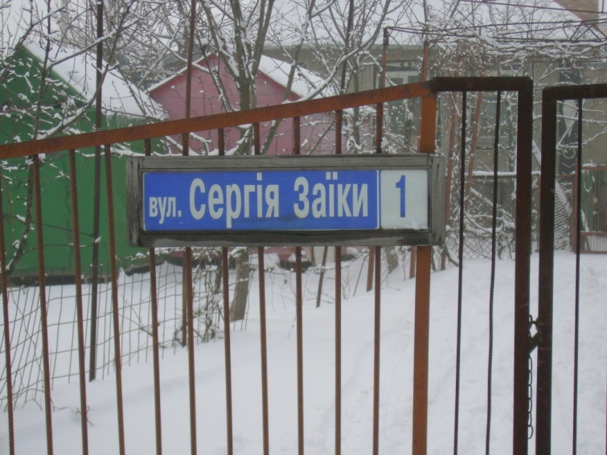
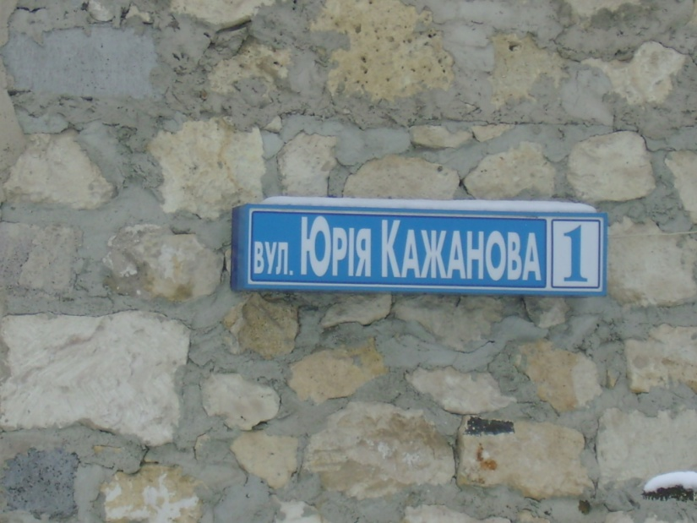
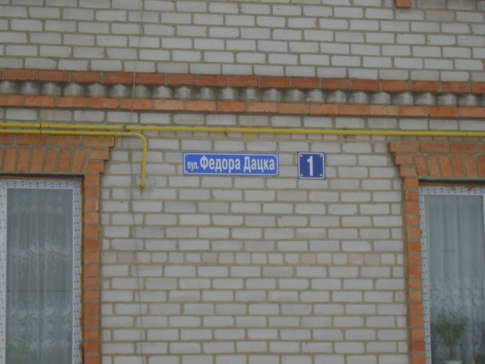

Slide 21
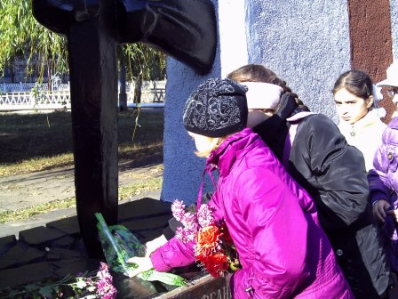
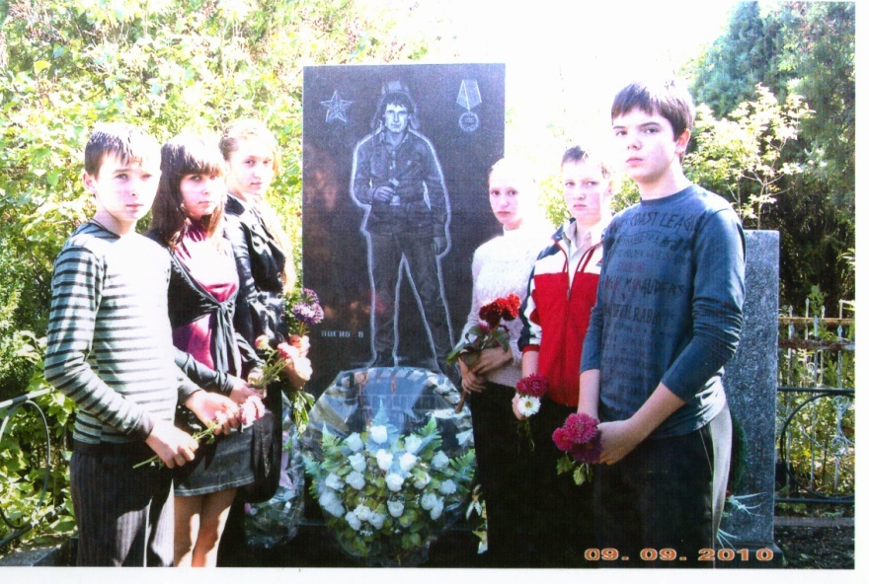
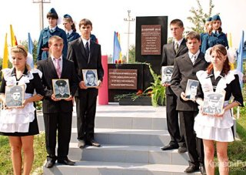
Мы всегда будем помнить!

Slide 22
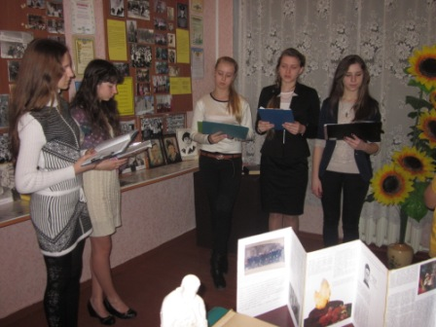
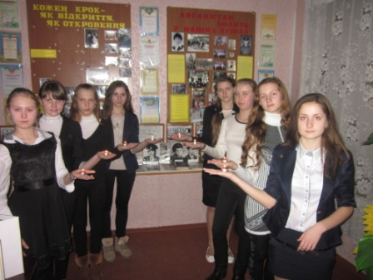
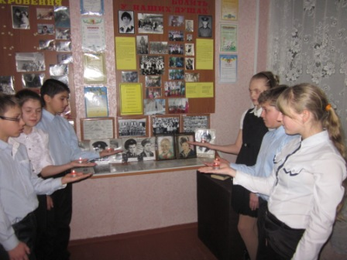
И вспоминать!

Slide 23
Афганистан...

Slide 24
ПАМЯТЬ
КАЗАЛОСЬ, ЧТО ВПЕРЕДИ - ЦЕЛАЯ ЖИЗНЬ…
Семью Куприянцев знают многие в Ингульце. Честные труженики, порядочные, приветливые и общительные люди. Семен Алексеевич многие годы проработал механиком на шахте "Центральная", Любовь Кузьминична работала медсестрой в садике, потом в профилактории. Вместе супруги уже 52 года. Вырастили дочь Олю, радуются успехам внука и внучки. Но из сердца родителей никогда не уйдет печаль и безграничное горе - гибель сына Олега на афганской войне…
Глуздакова С.П.
РОДИТЕЛЯМ
История ингулецкого парня Юрия Кажанова, погибшего в Афганистане в 1982 году (написана учителем 59-ой школы) Пишет вам учитель КОШ №59 Глуздакова Светлана Павловна. Мой рассказ о воине-пограничнике с Ингульца, о солдате-интернационалисте Юрии Кажанове и его маме Анне Ивановне. Мне очень хочеться, чтобы молодое поколение не забывало героев той войны, чтобы люди не оставались равнодушными к судьбам родителей афганцев. Сейчас эти матери и отцы уже пожилые люди, часто болеющие, потерявшие здоровье от безмерного горя.

Slide 25
"…И живу я на земле доброй
за себя и за того парня«
В эти февральские дни мы вспоминаем события афганской войны, трагедию и подвиг. Пятеро ингульчан - Олег Куприянец, Юрий Кажанов, Сергей Заика, Олег Рычков, Мирослав Андрущук - не вернулись домой. Сейчас их имена начертаны на памятниках, мемориальных досках. Их именами названы улицы. Все эти годы страдают от потери своих сыновей их родители. Некоторых из них уже нет рядом с нами: родителей Мирослава Андрущука, Олега Рычкова, отца Юрия Кажанова. Не один год я знакома с родными погибших воинов-интернационалистов. Хочется, чтобы трагедию афганской войны не забывали, чтобы помнили героев, не забывали их родителей. О героях-интернационалистах и их родителях писала на протяжении нескольких лет (об Олеге Рычкове, Сергее Заике, Юрии Кажанове).

Slide 26
Ты мне снишься ночами, Афган,
Хоть прошло долгих двадцать лет…
Я давно не сопливый пацан,
Только твой не истерся след.
Не медалями на груди
И не льготами, коих нет…
А друзьями, что там, позади
Да и кровью оставлен след.
След от пота, что ест глаза,
След от пули, когда стрельба,
След, когда по щеке — слеза,
След, что люди зовут Судьба.
Злость прошла на своих врагов,
Притупилась боль старых ран…
Не успел я отдать долгов,
Только помню тебя, Афган.

Slide 27
Расчехлите души. Зачехлите пушки. Люди, разве можно победить войну? Это так же сложно, как вернуть старушке Молодость пригожую, девичью весну Зачехлите пушки. Расчехлите души. Люди, каждый выстрел это самострел. Хватит настороженно барабаны слушать, И ходить восторженно строем на расстрел Зачехлите пушки. Расчехлите души. Может быть, солдатские сбросим сапоги? На ноги наденем что-нибудь получше, И поможем чем-нибудь тем, кто без ноги? Люди, перестаньте барабаны слушать! Люди, будем живы в море и на суше! Самоистребление участь не из лучших Зачехлите пушки! Расчехлите души! ***

Slide 28
Расчехлите души!
Зачехлите пушки.

Slide 29
Я не жалею, не кричу, не плачу,
Что путь моей войны прошел через Афган ,
Я горд, что прожил так, а не иначе,
Мужчину только красят шрамы ран...

Slide 30
Презентацию подготовили:
Бочкарева
Татьяна
Викторовна,
библиотекарь .
Коробова
Наталия
Йосифовна,
Руководитель музея
«История родной школы»
Криворожской общеобразовательной школы
І-ІІІ ступеней
№ 59

